Slide 1
SITUACIÓN DEL CÁNCER EN PANAMÁ Estrategias Preventivas y Diagnóstico Temprano
DRA. BLEIXEN ADMADÉ BRAWERMAN
GINECOLOGA ONCÓLOGA

Slide 2
ANÁLISIS DE LA SITUACIÓN
ACTUALIDAD
ESTRATEGIAS PARA EL FUTURO
Prevención Primaria
Prevención Secundaria

Slide 3
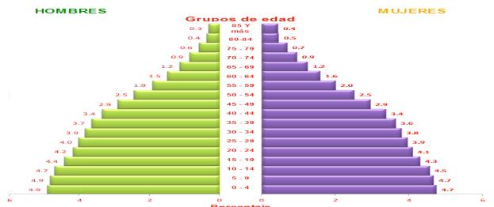
Situación de Salud
La población de Panamá para el año 2016 se estimo en 4 058 238 habitantes
Superficie: 77517 km2
49,8% mujeres
Población femenina entre 15 – 49 años: 984,684
La estructura de la población:
12,3% población indígena
9,2% afro descendiente
Población urbana 66%, rural 34%
Organización Mundial de la Salud, 2014 –WHO/CCU/Panamá

Slide 4
Situación de Salud
Las principales causas de muerte son las enfermedades crónicas no transmisibles
El 74 % de estas, corresponden a:
Enfermedades cardiovasculares
Cáncer
Diabetes mellitus

Slide 5
Generalidades del Cáncer en Panamá
Representa la primera causa de muerte entre 1990 – 2015
El 44,6% de los fallecidos por cáncer estaban en edad productiva 20 a 59 años
Cáncer de mama ocupa el primer lugar en incidencia en la mujer, seguido del cáncer cervicouterino
Instituto Oncológico Nacional : 89000 consultas anuales y 14 nuevos pacientes cada día. En el 2014, se detectaron 3396 paciente nuevos.
Fuente: Registro Nacional del Cáncer, Panamá. 2010.

Slide 8
Detección temprana: Cáncer de Mama

Slide 9
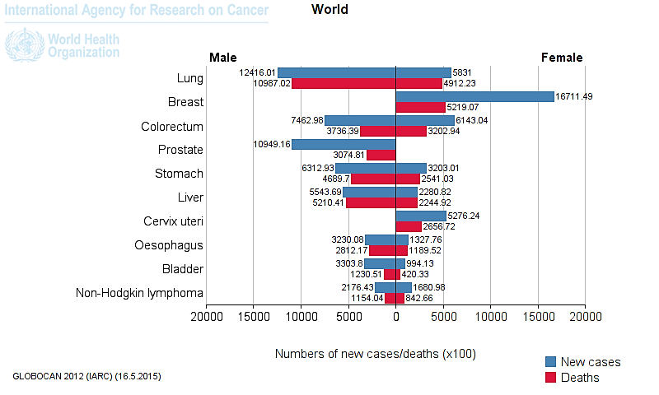
Epidemiología Mundial
International Agency for Research on Cancer. Globocan 2012.
Notes:
Breast cancer is the second most common cancer in the world and, by far, the most frequent cancer among women with an estimated 1.67 million new cancer cases diagnosed in 2012 (25% of all cancers). It is the most common cancer in women both in more and less developed regions with slightly more cases in less developed (883,000 cases) than in more developed (794,000) regions.

Slide 10
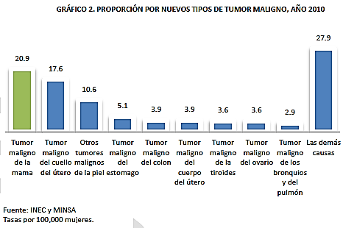
Incidencia: Panamá
Registro Nacional del Cáncer de Panamá. Informe del Cáncer de Mama en Panamá. INEC-MINSA 2014.

Slide 11
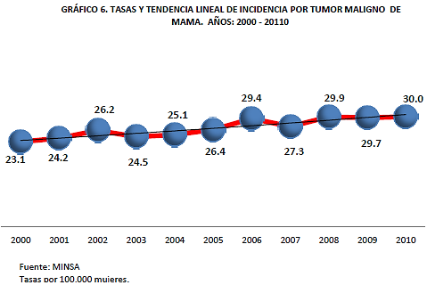
Tendencia en la incidencia: Panamá
Registro Nacional del Cáncer de Panamá. Informe del Cáncer de Mama en Panamá. INEC-MINSA 2014.

Slide 12
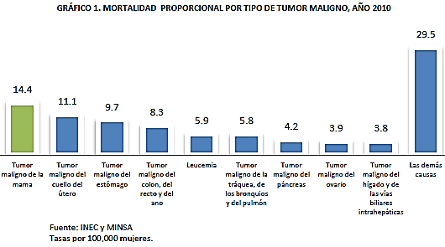
Mortalidad: Panamá
Registro Nacional del Cáncer de Panamá. Informe del Cáncer de Mama en Panamá. INEC-MINSA 2014.

Slide 13
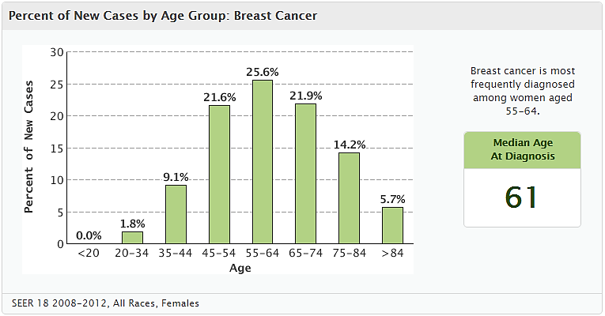
Incidencia por edad
Surveillance, Epidemiology, and End Results Program. Available on: www.seer.cancer.gov

Slide 14
Incidencia por Grupo Etario: Panamá
Perfil del Cáncer de Mama. Registro Nacional de Cáncer , 2010

Slide 15
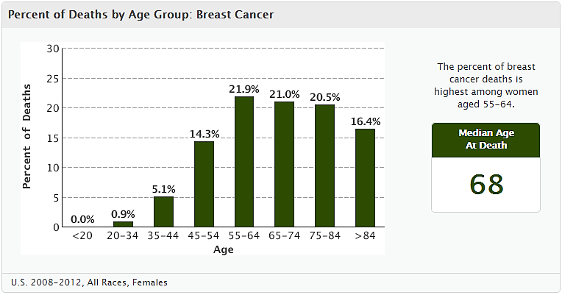
Mortalidad por edad
Surveillance, Epidemiology, and End Results Program. Available on: www.seer.cancer.gov

Slide 16
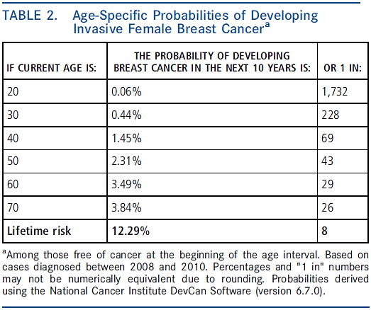
Probabilidad de Cáncer de mama
DeSantis C, et al. Breast Cancer Statistics, 2013. CA CANCER J CLIN 2014;64:52–62

Slide 17
Factores de riesgo

Slide 18
Factores de Riesgo
Genético
FR
Modificable
FR No Modificable

Slide 19
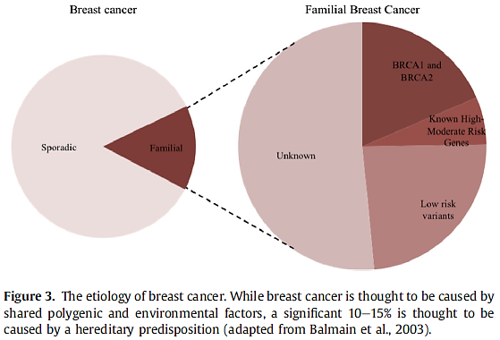
Predisposición hereditaria
Aloraifi F, et al. Gene analysis techniques and susceptibility gene discovery in non-BRCA1/BRCA2 familial breast cancer. Surgical Oncology 2015; http://dx.doi.org/10.1016/j.suronc.2015.04.003

Slide 21
Factores de Riesgo
Genético
FR
Modificable
FR No Modificable

Slide 22
Factores de Riesgo
Magnitud de Riesgo conocido para Factores de Riesgo de Cáncer de Mama
RR < 2 | RR = 2 - 4 | RR > 4
Menarquia temprana | Familiar primer grado con Cáncer de Mama | Mutación en BRCA 1/2
Menopausia Tardía | Mutación en CHEK 2 | LCIS
Nuliparidad | Edad de primer parto > 35 años | Hiperplasia con Atipia
Terapia de Reemplazo Hormonal | Enfermedad Proliferativa de la mama | Exposición a Radiación antes de los 40 años
Alcohol | Densidad de la mama en la MMG
Obesidad post-menopausica
Devita, Hellman & Rosenberg's Cancer: Principles & Practice of Oncology, 8th Edition

Slide 23
Factores de Riesgo
Genético
FR
Modificable
FR No Modificable

Slide 24
Factores de Riesgo
Magnitud de Riesgo conocido para Factores de Riesgo de Cáncer de Mama
RR < 2 | RR = 2 - 4 | RR > 4
Menarquia temprana | Familiar primer grado con Cáncer de Mama | Mutación en BRCA 1/2
Menopausia Tardía | Mutación en CHEK 2 | LCIS
Nuliparidad | Edad de primer parto > 35 años | Hiperplasia con Atipia
Terapia de Reemplazo Hormonal | Enfermedad Proliferativa de la mama | Exposición a Radiación antes de los 40 años
Alcohol | Densidad de la mama en la MMG
Obesidad post-menopausica
Devita, Hellman & Rosenberg's Cancer: Principles & Practice of Oncology, 8th Edition

Slide 25
Detección temprana

Slide 26
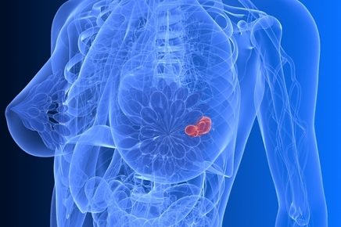
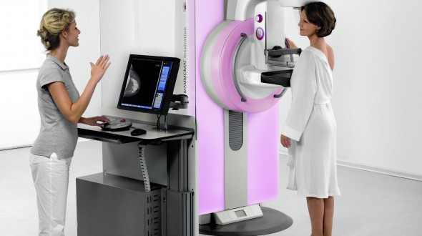
Mamografía
Notes:
Mammography utilizes ionizing radiation to image breast tissue. The examination is performed by compressing the breast firmly between two plates. Such compression spreads out overlapping tissues and reduces the amount of radiation needed to image the breast. For routine screening in the United States, examinations are taken in both mediolateral oblique and craniocaudal projections. Both views should include breast tissue from the nipple to the pectoral muscle. Radiation exposure is 4 to 24 mSv per standard two-view screening examination

Slide 27
Mamografía
Sensibilidad : 75%
Especificidad: 94 - 97%
Valor predictivo positivo
20% : mujeres < 50 años
60 a 80%: mujeres 50 – 69 años
Beneficio → 15 - 20% de disminución en la mortalidad con el tamizaje mediante mamografía
American College of Radiology.
Notes:
The sensitivity of mammography is the percentage of breast cancers detected in a given population, when breast cancer is present. Sensitivity depends on tumor size, conspicuity, and hormone sensitivity as well as breast tissue density, patient age, timing within the menstrual cycle, overall image quality, and interpretive skill of the radiologist. Overall sensitivity is approximately 79% but is lower in younger women and in those with dense breast tissue
The specificity of mammography is the likelihood of the test being normal when cancer is absent, whereas the false-positive rate is the likelihood of the test being abnormal when cancer is absent. If

Slide 28
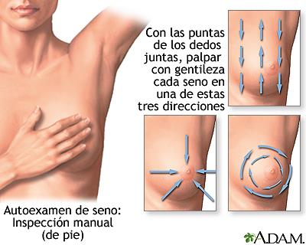
Autoexamen de mama

Slide 29
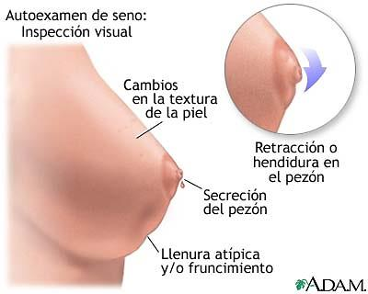
Signos de alarma

Slide 30
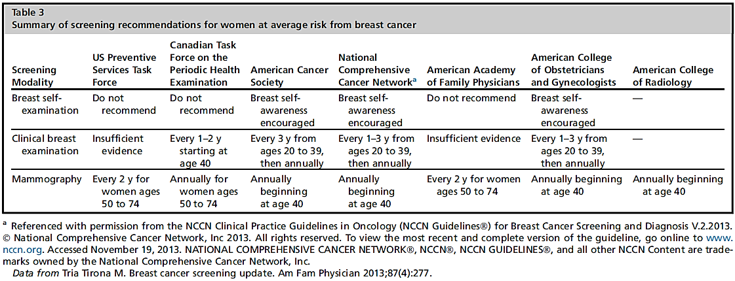
Tamizaje: riesgo promedio
de la Cruz MS, et al. An Update on Breast Cancer Screening and Prevention. Prim Care Clin Office Pract 2014; 41: 283–306.

Slide 31
Situación Cáncer Cervicouterino en Panamá
Segunda tasa más alta de incidencia por cáncer en la mujer
Tasa de 46 por 100,000 habitantes para el año 2000
Tasa de 22 por 100,000 habitantes para el año 2012
Segunda tasa de mortalidad por cáncer en la mujer
7,9 por 100,000 habitantes para el año 2012
Desde el año 2005 el cáncer de mama ocupa el primer lugar en incidencia y mortalidad

Slide 32
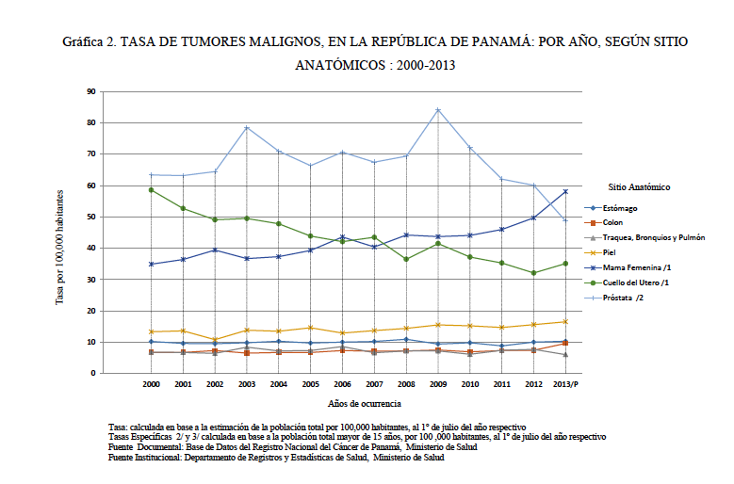
Registro Nacional del Cáncer de Panamá. Boletín Estadístico 2012.

Slide 33
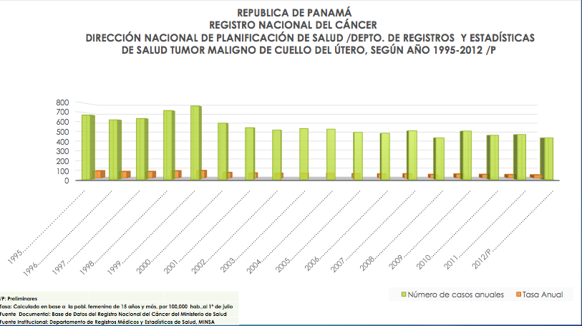

Slide 36
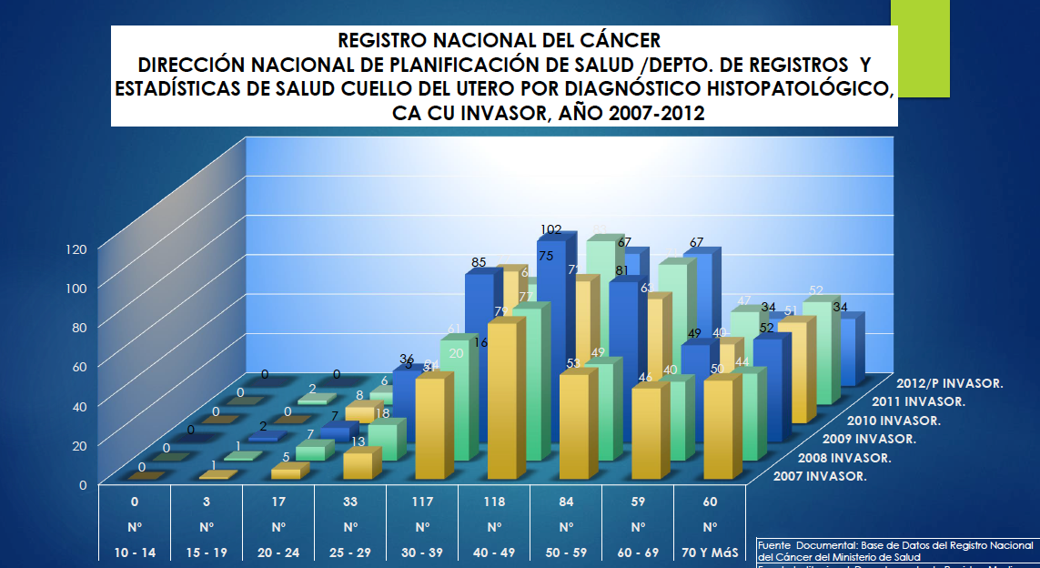

Slide 37
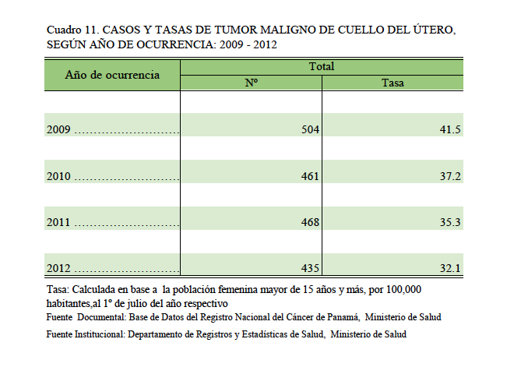
Registro Nacional del Cáncer de Panamá. Boletín Estadístico 2012.

Slide 38
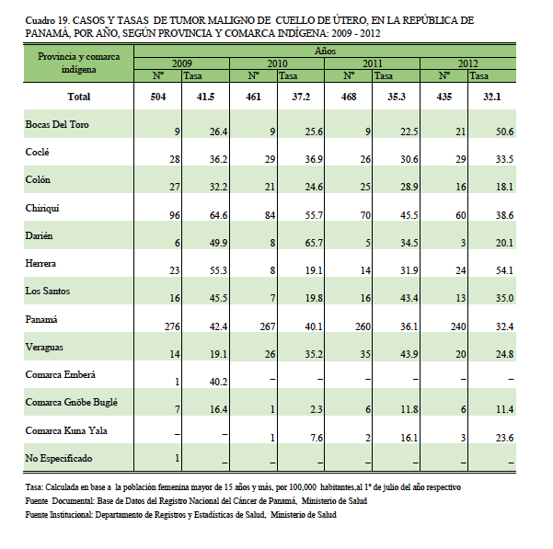
Registro Nacional del Cáncer de Panamá. Boletín Estadístico 2012.

Slide 39
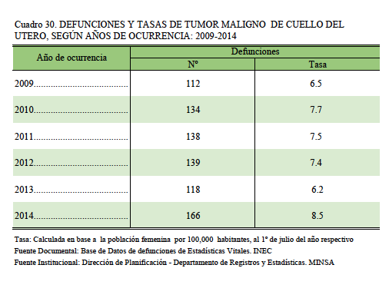
Registro Nacional del Cáncer de Panamá. Boletín Estadístico 2012.

Slide 40
Instituto Oncológico Nacional
Grupo etario más afectado: 30 – 39 años y 40 - 49 años
Etapas clínicas: 51 % etapa IIIB y 19 % etapa IB1
Tratamientos más radicales y mayor costo económico
Impacto emocional y en el núcleo familiar
RHC-ION, 2013.

Slide 41
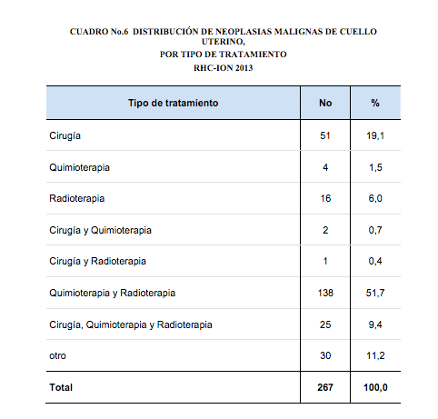
RHC-ION, 2013.

Slide 42
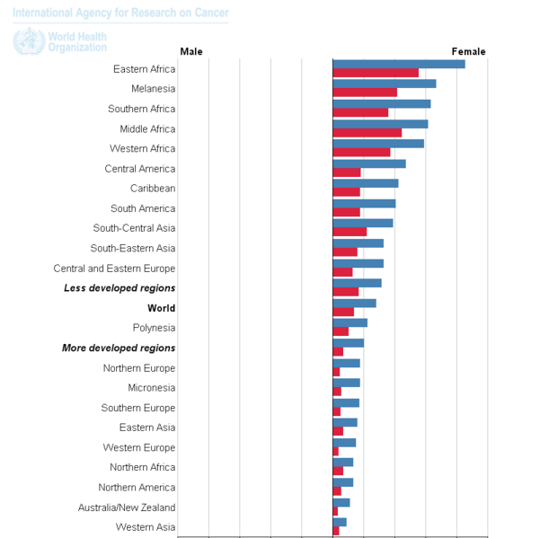
Situación Mundial: Cáncer Cervicouterino

Slide 43
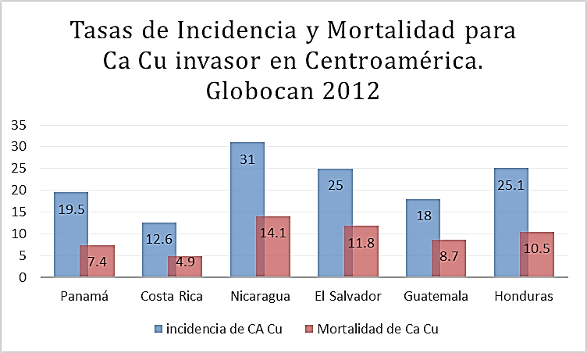
First
Second
Fourth
Tasa de Incidencia y Mortalidad de Ca Cu x 100 000

Slide 44
Políticas y Sistemas de Salud
Notes:
Presencia paralela y organizados por niveles de complejidad
El Programa de Prevención, Detección y Manejo de lesiones premalignas del Cáncer Cérvico Uterino constituye un componente dentro de la Coordinación de Salud Sexual y Reproductiva del Ministerio de Salud. El programa se desarrolla en todas las instalaciones de salud del Ministerio de Salud, la Caja de Seguro Social y sus normas aplican también para el sector privado.

Slide 45
Instituto Oncológico Nacional

Slide 46
Políticas y Sistemas de Salud
Norma Nacional de toma de Papanicolau 1983
El Programa de Prevención, Detección y Manejo de lesiones pre malignas del Cáncer Cervix constituye un componente dentro de la Coordinación de Salud Sexual y Reproductiva del Ministerio de Salud.
El programa se desarrolla en todas las instalaciones de salud del Ministerio de Salud, la Caja de Seguro Social y sus normas aplican también para el sector privado.

Slide 47
Políticas y Sistemas de Salud
80% de la población tiene acceso a los sistemas de salud pública
Población indígena y áreas rurales acceso limitado a los servicios de salud
Barreras económicas
Barreras geográficas
Barreras interculturales
Infraestructura de salud, medicamentos, personal de salud

Slide 49
KUNA YALA
EMBERA
GNOBE BUGLE
Notes:
KUNA YALA, EMBERA, GNOBE BUGLE

Slide 50
Plan de Cáncer y Registros de Cáncer
Hay un registro de cáncer?
Alcance: Nacional
Tipo de registro: Poblacional /Hospitalario
Último año con información disponible de registro: 2012
Política, estrategia o plan de acción para el cáncer
Sí o No
Primer año de implementación

Slide 52
Políticas en Prevención Primaria Cáncer Cervicouterino
Educación continua: población / personal médico
Está incluida la vacuna frente al VPH en programa nacional de inmunizaciones?
Año de introducción / Población diana : 2008 / niñas de 10 años
Cobertura estimada : 67% (año 2010), 80% (2013)

Slide 53
Cobertura
80%

Slide 54
Programa ampliado de Inmunización
2008
Niñas 10 años
2016
Se aprobó el cambio a la tetravalente
Esquema de dos dosis a niñas y niños de 10 años

Slide 55
Alcance de la Vacunación
A corto plazo (meses)
Tasas de infección por el VPH
Incidencia de verrugas genitales
A mediano plazo (años)
Reducción en la incidencia de lesiones cervicales (displasias)
A largo plazo (décadas)
Reducción en la incidencia y mortalidad de cáncer cervicouterino, cáncer anal y anogenital
1. Brotherton JM y cols. Primary prophylactic human papillomavirus vaccination programs: future perspective on global impact Expert Rev Anti Infect Ther. 2011; 9(8):627–639.

Slide 56
Seguridad de la Vacunación
Ambas vacunas tienen excelente perfil de seguridad
Dolor local principal molestia
Esclerosis Múltiple: Desencadenante
Colombia 2014: “síncopes”
Comité evaluador no encontró asociación

Slide 57
Políticas en Prevención Secundaria Cáncer Cervicouterino
Guías para el tamizaje del cáncer cervicouterino
Recomendaciones actuales
Citología cervical a partir de los 21 años cada 2 años
CoTest: Citología + Genotipificación VPH entre los 30 a 64 años cada 3 años
Tamizaje Primario: Genotipificación VPH entre los 25 a 64 años cada 3 años
Disponibilidad y cobertura de los servicios de tamizaje
Sector público y privado
14,1% con citología (2008)
Ministerio de Salud de Panamá. Normas de prevención, detección y guías de manejo y seguimiento de las lesiones pre invasoras del cuello uterino. República de Panamá. 2010

Slide 58
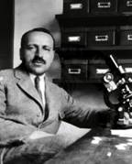
George N. Papanicolaou 1883 - 1962
Médico griego dedicado con doctorado en zoología sobre diferenciación sexual
Estableció la relación entre los cambios citológicos vaginales de cobayas y la ovulación
Confirmó el hallazgo de células tumorales en las secreciones vaginales de mujeres
Desarrolló la técnica de preservación y tinción

Slide 59
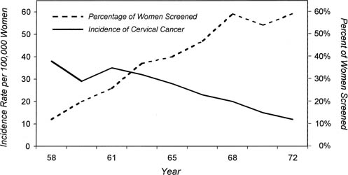
Impacto en la incidencia en EUA
Wright TC, Ferenczy A, Kurman RJ: Carcinoma and other tumors of the cervix. In Kurman R (ed): Blavstein’s Pathology of the Female Genital Tract. 5th ed. New York, Springer-Verlag, 2002.

Slide 60
Razones del éxito
Programa organizado
Cobertura adecuada
Flujograma de atención
Tratamiento adecuado
Seguimiento

Slide 61
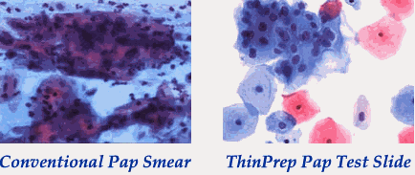
Pruebas de cribado
Citología cervical
Convencional
Medio líquido (mejora la visualización)
Permite pruebas genéticas

Slide 62
Defectos del cribado
Pobre cobertura
Garantizar cribado a población de más riesgo
Inadecuada interpretación de los hallazgos
Tratamiento excesivo
Seguimiento inadecuado

Slide 63
Hacia dónde vamos en Salud Pública?

Slide 64
Flujograma
Énfasis en mujeres entre 25 a 64 años
DNA-PVH AR
Resultado negativo permite espaciar más de 5 años el cribado
Resultado positivo se indica el Pap y manejo de acuerdo a resultados
Citología
Cada 3 a 5 años
Resultados inespecíficos son indicación de DNA-PVH AR

Slide 65
Pruebas innovadoras
Detección de RNA viral
E6/E7
Detección de efectos del virus
Tinciones de Inmunohistoquímica
Ki-67
P16

Slide 68
Conclusiones
El éxito de un programa de cribado depende de la cobertura de la población de riesgo
Las nuevas pruebas permiten mejorar la cobertura y espaciar el tiempo del cribado
Expectativas del programa de vacunación VPH
A futuro los marcadores permitirán afinar los diagnósticos y disminuir las intervenciones innecesarias

Slide 69
GRACIAS POR SU ATENCIÓN

